Slide 1


바뀐부분 01.
“기운이 없으신가요?” 문구가 “기운없어 힘드신가요?” 로 수정되었습니다.

Slide 2

바뀐부분 02.
이 부분이 삭제되었습니다.(하단부로 옮김)

Slide 3

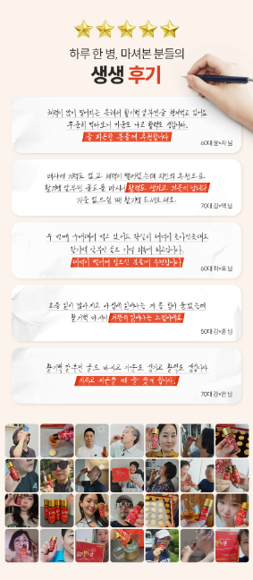
바뀐부분 03.
페이지 이 부분에
오른쪽 내용이
신규로 추가되었습니다.

